Slide 1

Guide TP5 (1/2)
INF8808 | Hiver 2021
Version Python

Slide 2
Menu du jour - TP5
Objectifs
Données
Prétraitement des données
Carte à nuage de points
Info-bulle
Panneau d'information
Info générales
Submission
Questions

Slide 3
Objectifs
L'objectif de ce travail pratique est de créer une carte à nuages de points (scatter map) interactive à l'aide de données ouvertes en formats JSON et GeoJSON.

Slide 4
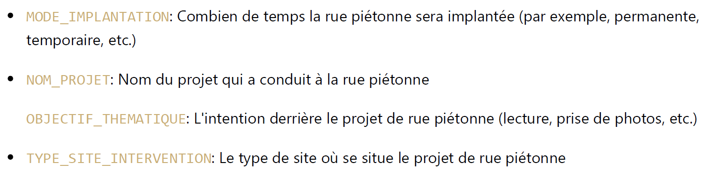
Données
Vous allez utiliser 2 ensembles de données
Le premier jeu de données, représentant les données sur les rues piétonnes.
L'ensemble de données contient de nombreuses propriétés. Les propriétés suivantes peuvent être utiles pour ce travail pratique:

Slide 5
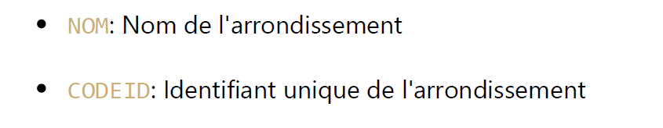
Données
Vous allez utiliser 2 ensembles de données
Le second jeu de données contient toutes les géométries nécessaires pour afficher les arrondissements sur une carte.
L'ensemble de données contient de nombreuses propriétés. Les propriétés suivantes peuvent être utiles pour ce travail pratique:

Slide 6
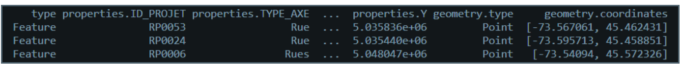
Prétraitement des données
Prétraiter les données que nous vous fournissons sur les rues piétonnes et sur la géographie de Montréal
Les données contenues dans les fichiers GeoJSON et JSON sont brutes. Il est donc nécessaire de traiter certaines parties de celles-ci afin qu'elles puissent être correctement utilisées par la bibliothèque Plotly. Vous devrez effectuer ces étapes:
Convertissez les données en un dataframe pandas - ‘fonction to_df’
Simplifiez les noms qui seront affichés dans la légende - fonction ‘update_titles’
Triez les données pour l'affichage - fonction ‘sort_df’
Complétez une fonction utilitaire pour obtenir les noms des quartiers - fonction ‘get_neighborhoods’

Slide 7
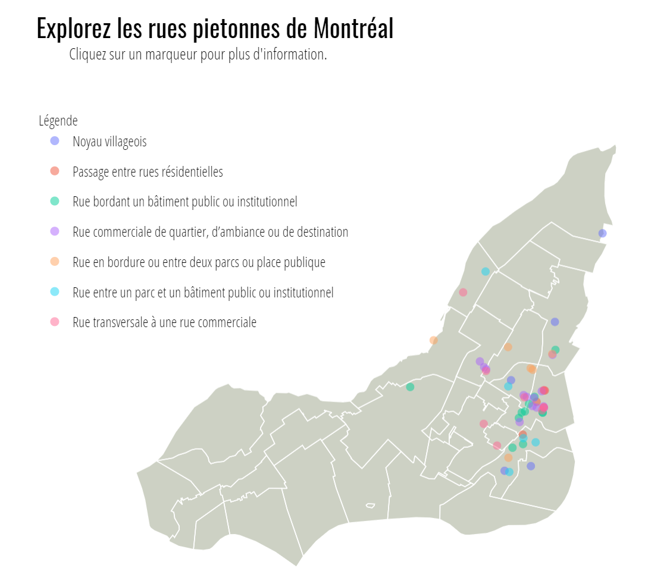
Carte à nuage de points
Implémenter la partie principale de la visualisation de données
Vous allez dessiner la base de la carte, y compris les polygones qui représentent les quartiers de Montréal:
Vous pouvez utiliser les fonctionnalités de traçage choroplèthes de Plotly,
Nous vous fournissons un paramètre z_vals dans ’add_choro_trace’, qui est une table contenant toujours la même valeur pour z.
Nous vous avons également fourni l'échelle de couleurs à utiliser, ne contenant qu'une seule couleur
Une fois la base de la carte dessinée, vous devrez ajouter des traces représentant chaque type de rue piétonne:
Ajoutez le tracé de la carte choroplèthe montrant les quartiers - fonction ‘add_choro_trace’
Ajoutez les points à la carte - fonction ‘add_scatter_traces’

Slide 8
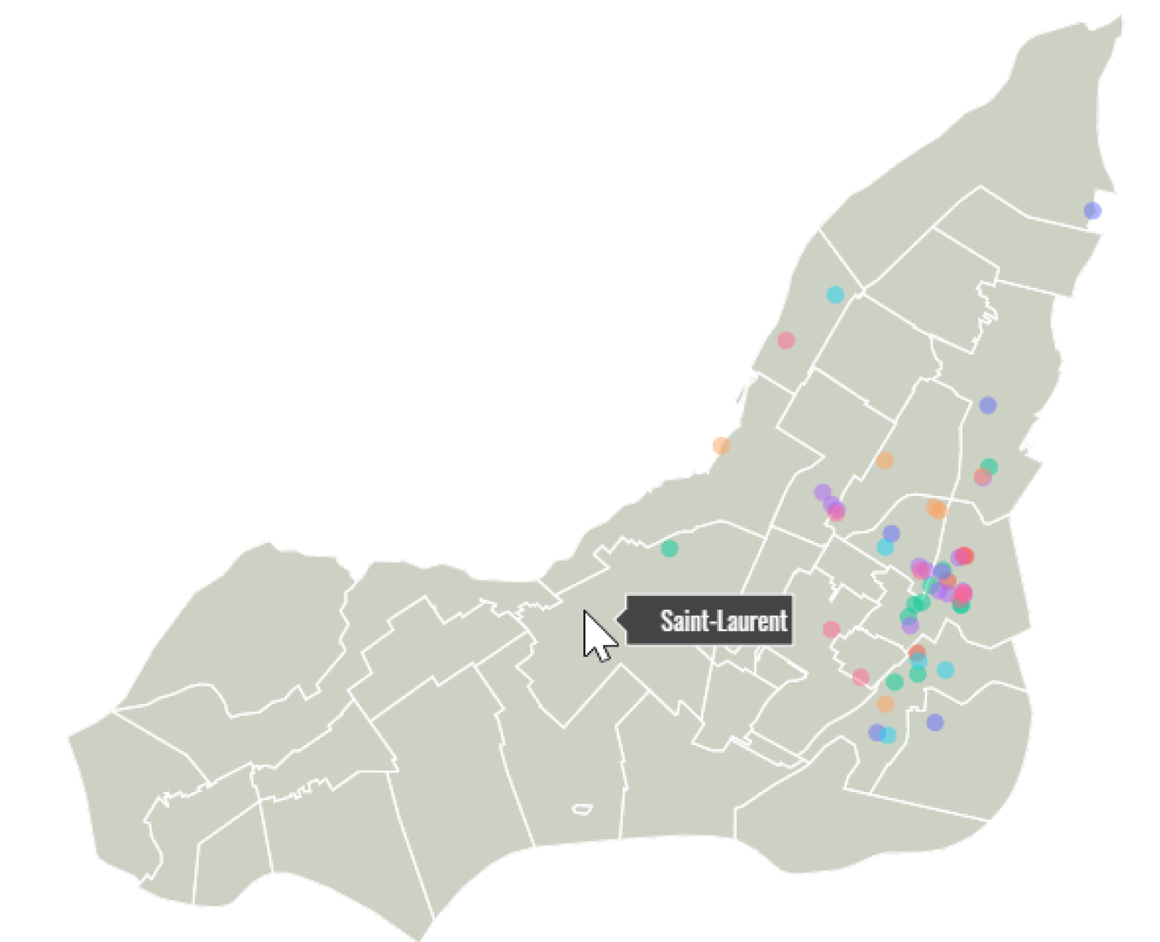
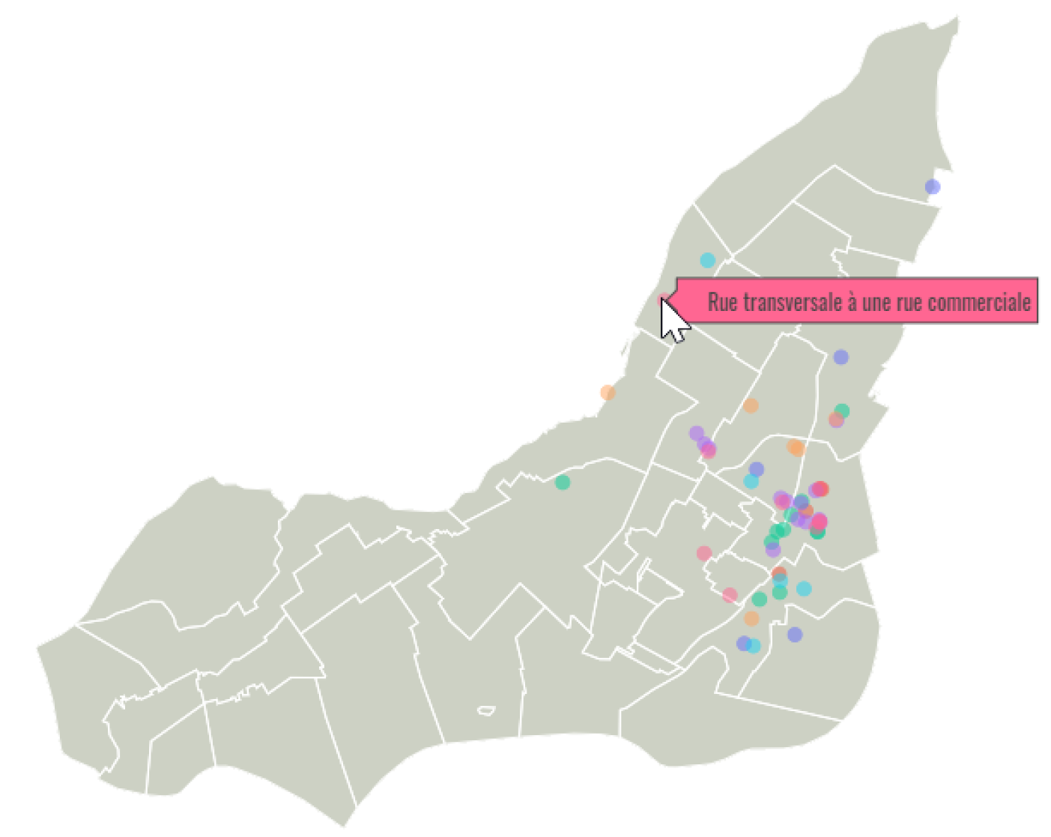
Info-bulle
Implémenter le info-bulle
Lorsqu'un quartier est affiché, son nom doit simplement être affiché dans l'info-bulle
fonction ‘map_base_hover_template’
Lorsqu'un point est affiché, il suffit d'afficher son type de site dans l'info-bulle
Fonction ‘map_marker_hover_template’

Slide 9
Panneau d'information
Générer un panneau d'information qui apparaît à gauche de la carte lorsqu'un point est cliqué
Vous devrez compléter les fonctions dans le fichier callback.py.
Titre : nom du projet écrit dans la même couleur que son point associé
Sous-titre : la durée prévue du site (permanent, temporaire, etc.)
Lorsqu'ils sont disponibles, le panneau doit également lister les thèmes prévus pour le site, présentés sous la forme d'une liste non ordonnée.
Ainsi, les étapes sont:
Gérez le comportement par défaut de la carte avant que les événements de clic aient été enregistrés - fonction ‘no_clicks’. Le panneau ne doit pas être affiché tant que vous n'avez pas cliqué sur un point
Gérez le comportement de la carte lorsque l'utilisateur clique sur la base de la carte au lieu d'un point. Si le panneau est affiché, ses informations doivent rester les mêmes. Si le panneau n'est pas affiché, il doit rester caché de la vue - fonction ‘map_marker_clicked’
Gérez le comportement lorsqu'un point est cliqué, de sorte que le panneau s'affiche avec les informations appropriées - fonction ‘map_marker_clicked’

Slide 10
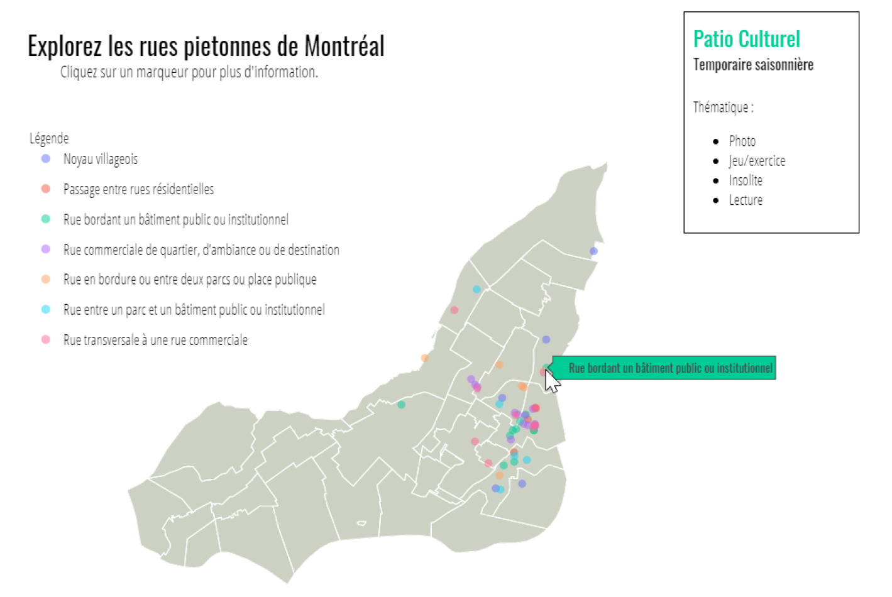
Panneau d'information

Slide 11
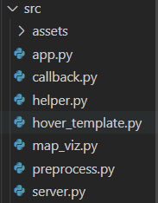
Info générales
Structure des fichiers
Creer le venv et installer le requirements.txt
Vous n'avez pas besoin de modifier app.py et server.py
Vous devrez remplir les différentes sections TODO dans les fichiers

Slide 12
Soumission
Date de remise: 12 Avril 23h59

Slide 13

Question

